Slide 1

МАОУ «Гимназия № 139 – Центр образования»
Приволжского района г. Казани
Клуб международной коммуникации
Учитель английского языка
Габдрахманова Екатерина Сергеевна

Slide 2

Основная отличительная особенность нового Стандарта:
направленность на обеспечение перехода в образовании от простой ретрансляции знаний к развитию творческих способностей обучающихся;
раскрытие своих возможностей;
подготовка к жизни в современных условиях на основе системно-деятельностного подхода;
придание образовательному процессу воспитательной функции.

Slide 3


Духовно-нравственное воспитание и развитие учащихся являются первостепенной задачей современной образовательной системы и представляют собой важный компонент социального заказа для образования.

Slide 4


Язык служит важнейшим средством общения, без которого невозможно существование и развитие человеческого общества.

Slide 5
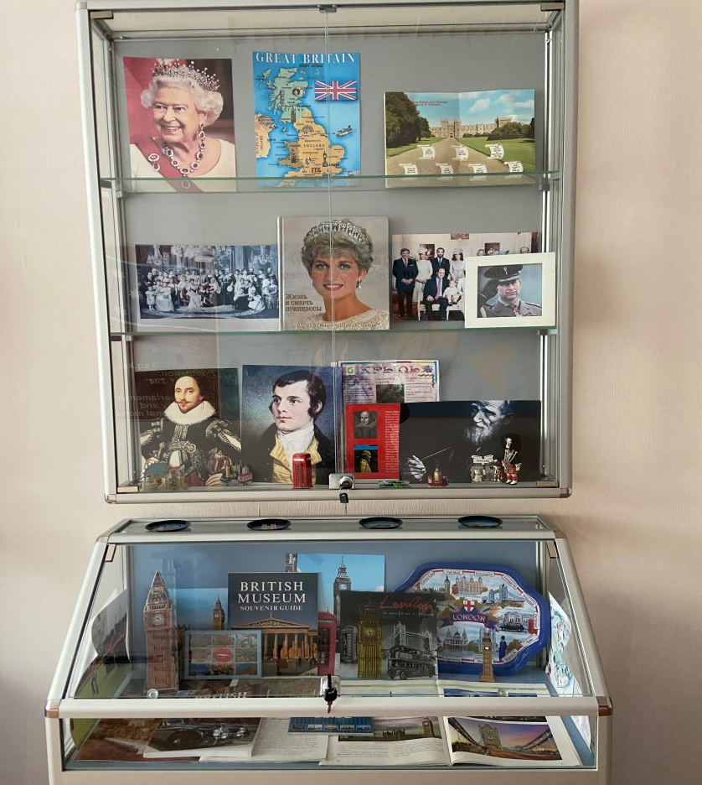
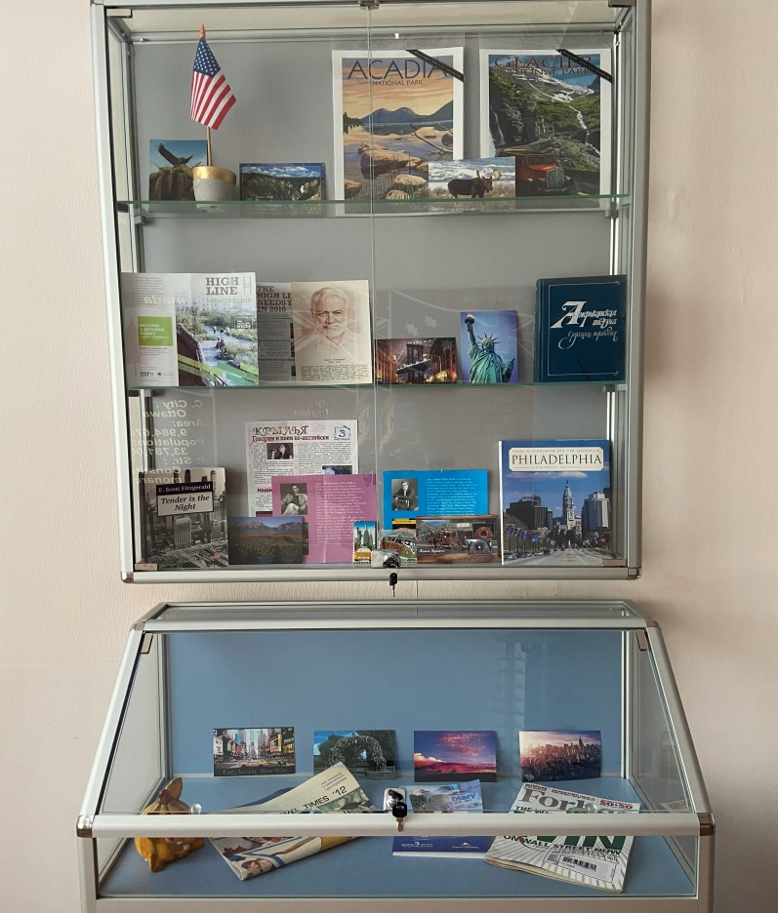
Клуб международной коммуникации является ресурсом духовно-нравственного развития и воспитания личности.

Slide 6
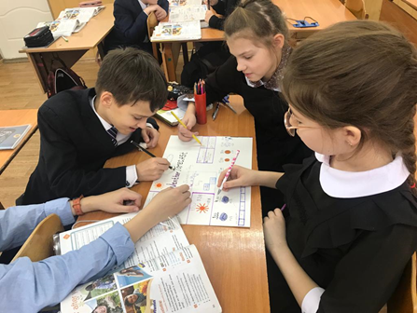
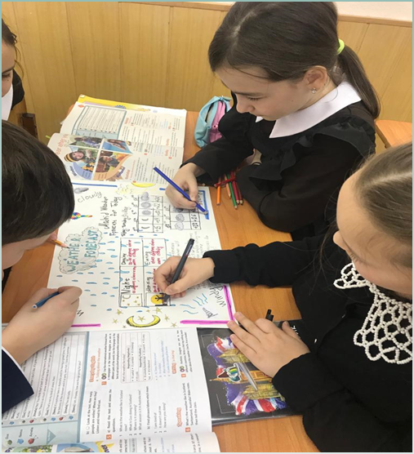
Использование музейных материалов в учебном процессе:
делает уроки более интересными и запоминающимися;
повышается мотивация обучающихся к учебной деятельности;
легче усваивается предлагаемый материал.

Slide 7
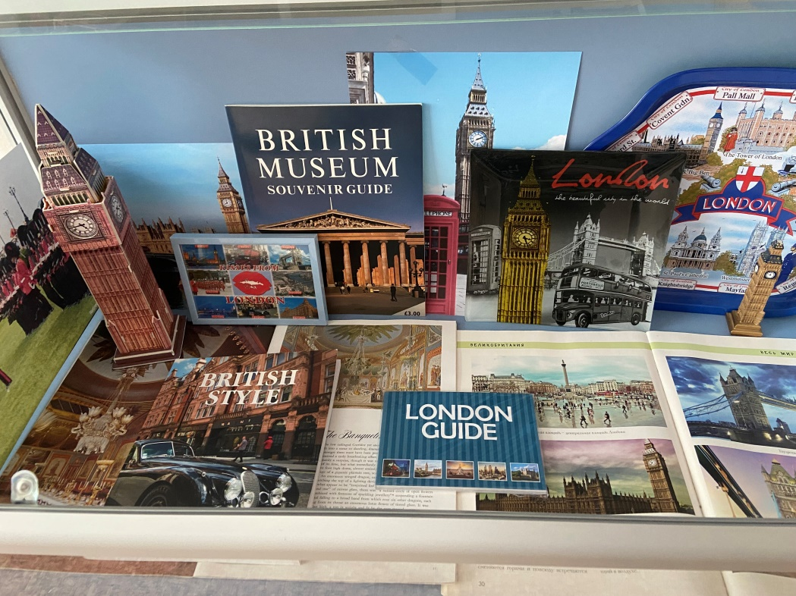
Взаимодействие с экспонатами:
способствует формированию чувства уважения к истории, традициям и общечеловеческим ценностям;
помогает расширить горизонты знаний;
позволяет взглянуть на мир глазами предков, понять их ценности и убеждения.

Slide 8
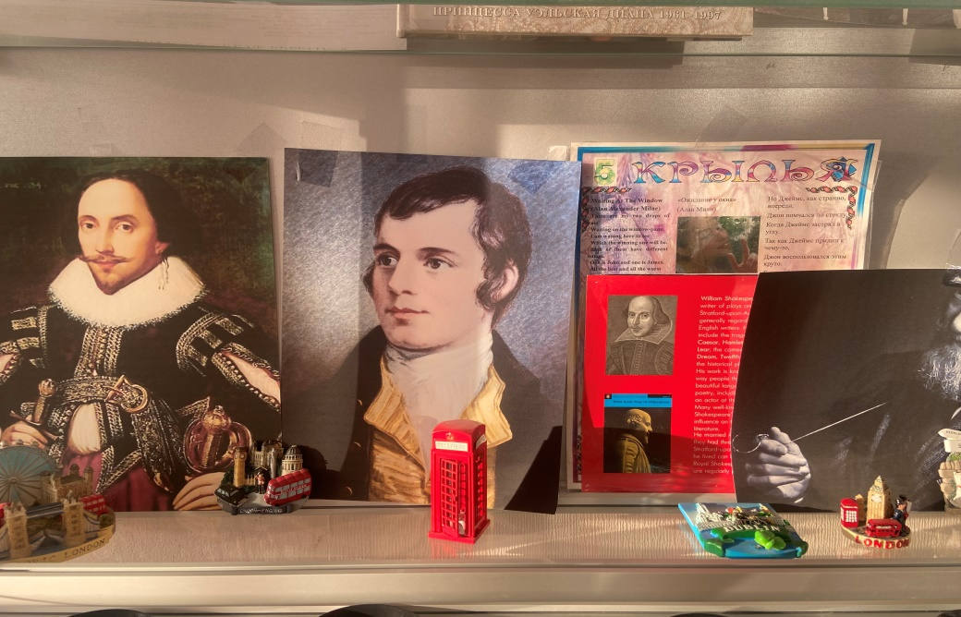
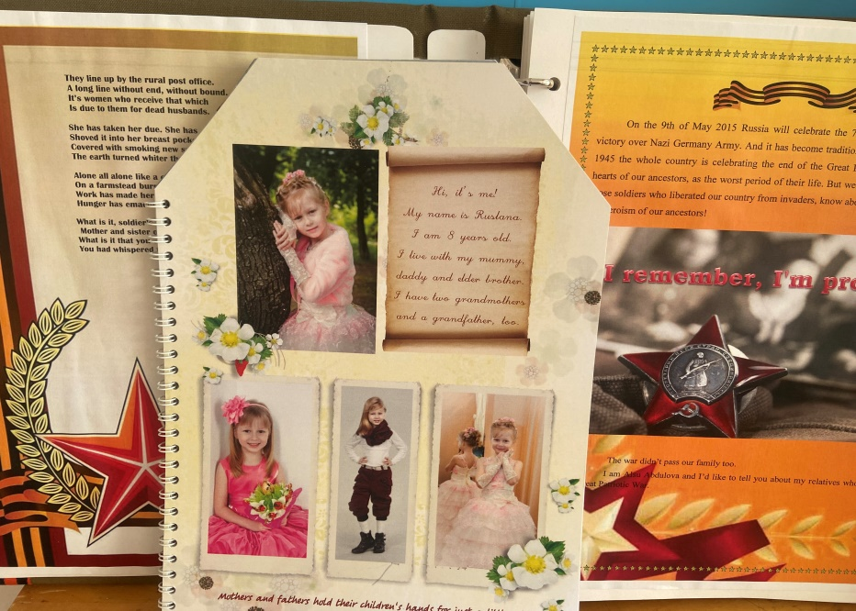
Взаимодействие с произведениями искусства и историческими артефактами способствует:
развитию эстетического вкуса;
формированию этических ценностей;
развитию критического мышления и способности к саморефлексии.

Slide 9
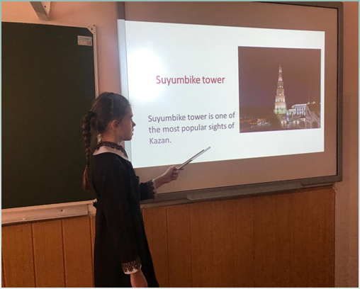
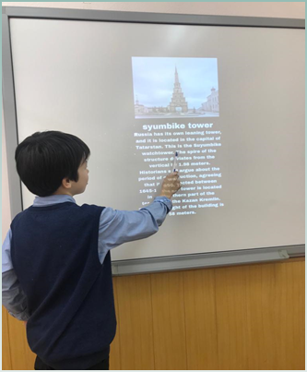
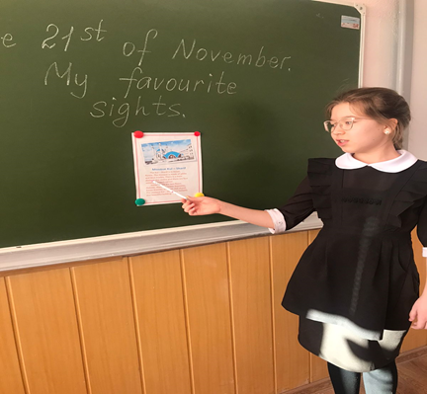
Духовно-нравственное воспитание учащихся – целостный, многосторонний, сложный и важный процесс, ответственность за него лежит на нас, взрослых, прежде всего на педагогах, классных руководителях.

Slide 10
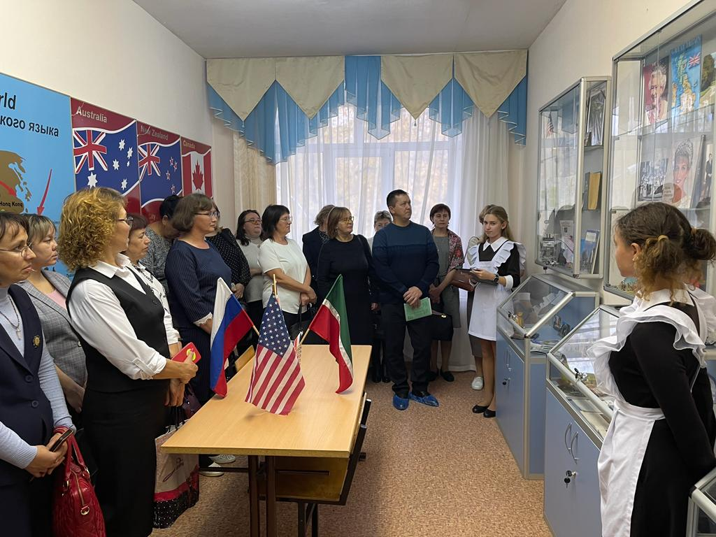
Клуб международной коммуникации
Участие в поисково-собирательной работе
Встречи с интересными людьми
Знакомство с историческими фактами

Slide 11
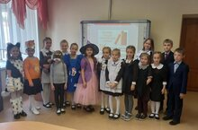
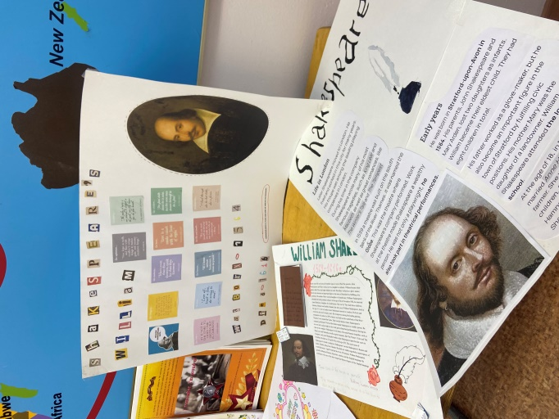
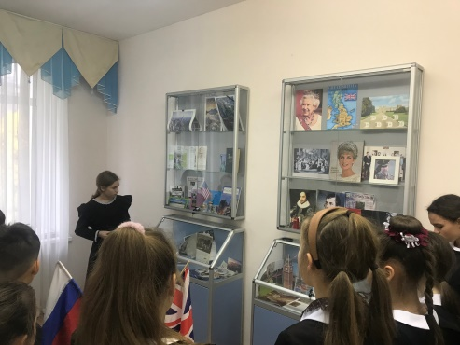
Клуб международной коммуникации
Научная деятельность
Экскурсии
Конкурсы, викторины, стенгазеты
Интерактивные мероприятия
Мастер-классы

Slide 12
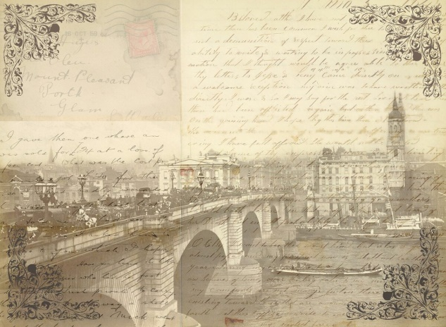
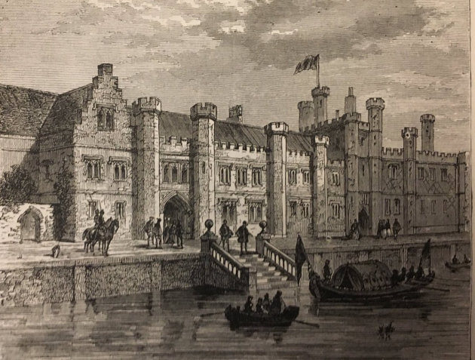
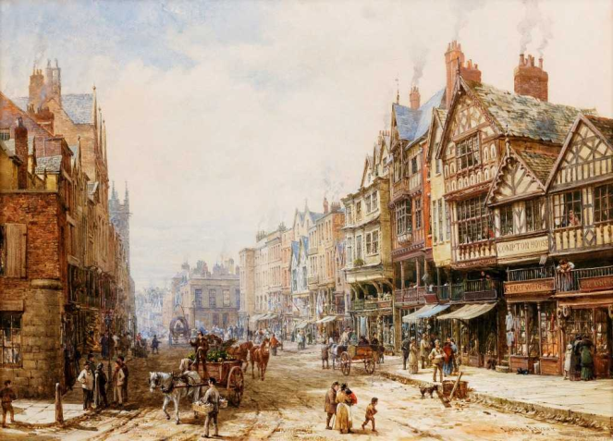
Роль клуба международной коммуникации
Обеспечивает возможность погрузиться в культуру, историю и искусство Англии
Стимулирует интерес к учебе и знаниям
Развивает чувство прекрасного и уважение к национальному достоянию

Slide 13
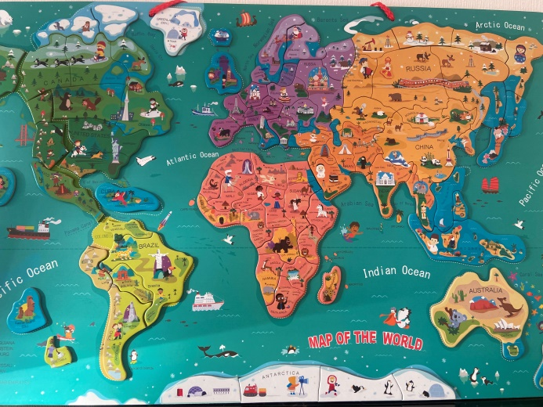
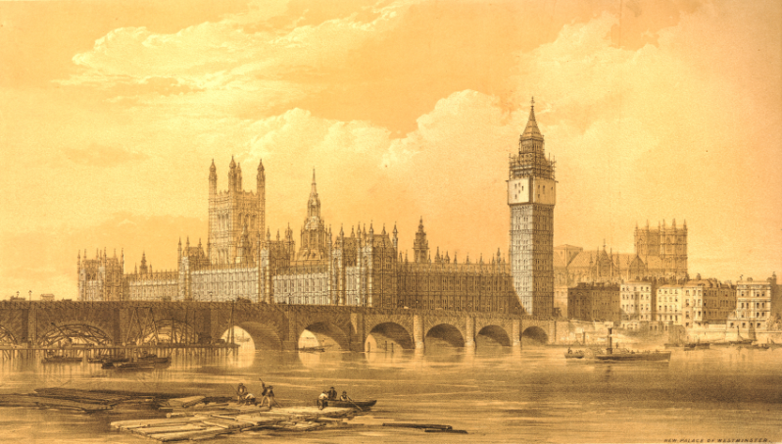
Роль клуба международной коммуникации
Развивает аналитическое мышление
Развивает творческие способности
Улучшает знания английского языка
Способствует формированию общеобразовательных навыков, пониманию культурных ценностей и исторического наследия

